Slide 1
交通态势可视化
汇报人：张子洋 小组成员：赵志强 彭清兰 杨政 张子洋 刘恒均

Slide 2
目录
01
02
03
04
背景调研
数据理解及处理
数据统计结果及分析
可视化及分析

Slide 3
背景调研
01

Slide 4
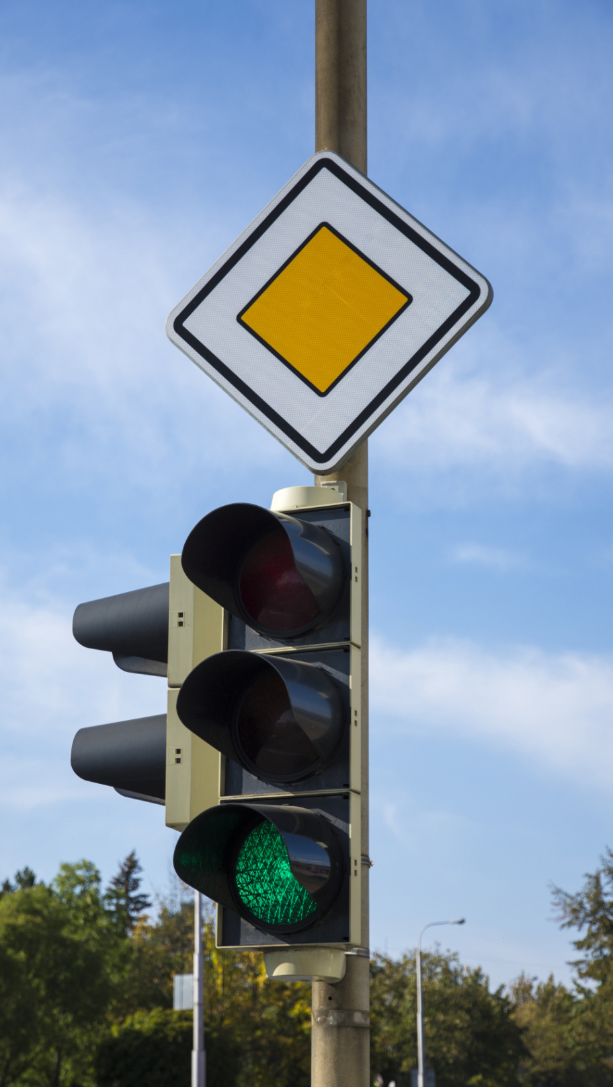
交通管理挑战
城市规模扩大，现有交通管理设施和方式难以满足需求。
智慧交通发展
结合传感器、5G、AI、云计算，分析交通实时动态数据、交通信号灯等维度信息，促进智慧交通发展。
数据分析与可视化
通过大数据分析技术和可视化方法，能很好地分析交通参与者驾驶行为、监测交通事件、挖掘有价值的交通场景，快速地感知交通的时空态势，帮助城市道路交通管理者构建智慧交通指挥决策系统，从而有效判断拥堵、事故原因，基于历史数据进行有效预测。

Slide 5
数据理解及处理
02

Slide 6
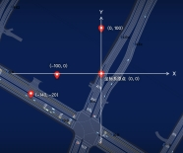
数据字段理解：
源字段名称 | 说明 | 备注
id | 指道路中 交通参与者的ID
seq | 指对应的数据帧帧号 | 可忽略
is_moving | 指交通参与者的运动状态 | 0：静止1：运动
position | 指交通参与者的位置，用（X，Y）表示 | X：横坐标Y：纵坐标坐标系采用的局部坐标系，z值为高程数据，可忽略。(0,0,0)为坐标系的原点；忽略z值情况下，(0,0）为平面坐标系（x，y）的原点。如下图示意：
数据集是通过路侧传感器对交通参与者进行实时感知，输出语义化数据，由交通参与者数据（机动车、非机动车、行人）和红绿灯数据组成。

Slide 7
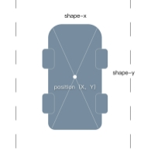
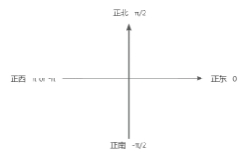
shape | 指交通参与者的形状，用（X，Y，Z）表示 | X：长Y：宽Z：高所有的交通参与者，用长方体来表示其轮廓，因此每个交通参与者的外轮廓尺寸用“长宽高”表示，其中“高”为交通参与者的高度，长和宽的定义如下图所示；position为交通参与者的位置，该点为中心点，中心点为长和宽的中心点，见下图
orientation | 指车头所朝向的方向，（-π，π） | orientation指约束车头朝向的坐标系，从（-π，π），正东为0，正北为π/2，正西为πor-π，正南为-π/2，如下图所示
velocity | 指交通参与者的运动速度，单位m/s
type | 指交通参与者的类型 | 枚举值类型：UNKNOWN = 0; //未识别CAR = 1; //小型车辆PEDESTRIAN = 2;//行人CYCLIST = 3;//非机动车TRUCK = 4;//卡车VAN = 5;//厢式货车、面包车BUS = 6;//客车STATIC = 7;//静态物体STATIC_EDGE = 8;//路牙CONE = 9;//锥桶TROLLEY = 10;//手推车、三轮车ROBOT = 11;//信号灯GATE = 12;//门、阀门、闸机、出入口
heading | 指交通参与者的运动方向，（-π，π）
timeMeas | 指传感器发现该交通参与者的时间戳(16位)

Slide 8

数据处理（python）
数据统计：
1.计算车辆类型：计算每种类型的车辆数量。
2.计算速度间隔：确定特定速度范围内的车辆比例。
3.计算移动比率：计算移动车辆的比例。
数据清洗：
通过删减不必要的字段（可视化图像用不上的数据）、排除错误数据（如type为0、重复或空缺数据等）、排序（按照时间升序）以供进一步分析，将原始 JSON 数据预处理为更可用的格式。
断面车流量处理：
1.分配区域：根据 y 坐标，将车辆分配到不同的区域。
2.转换为 DataFrame：将字典列表转换为 Pandas DataFrame 以便于操作。
3.统计各路段车流量：统计各路段车辆数并打印结果。

Slide 9
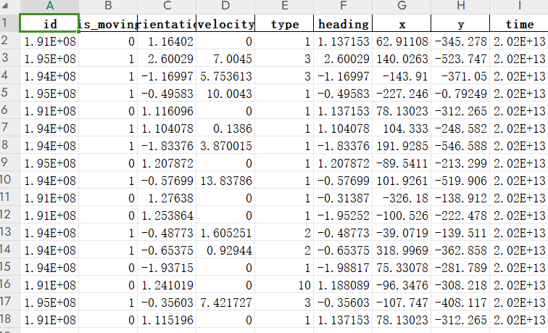

Slide 10
数据统计及分析
03

Slide 11
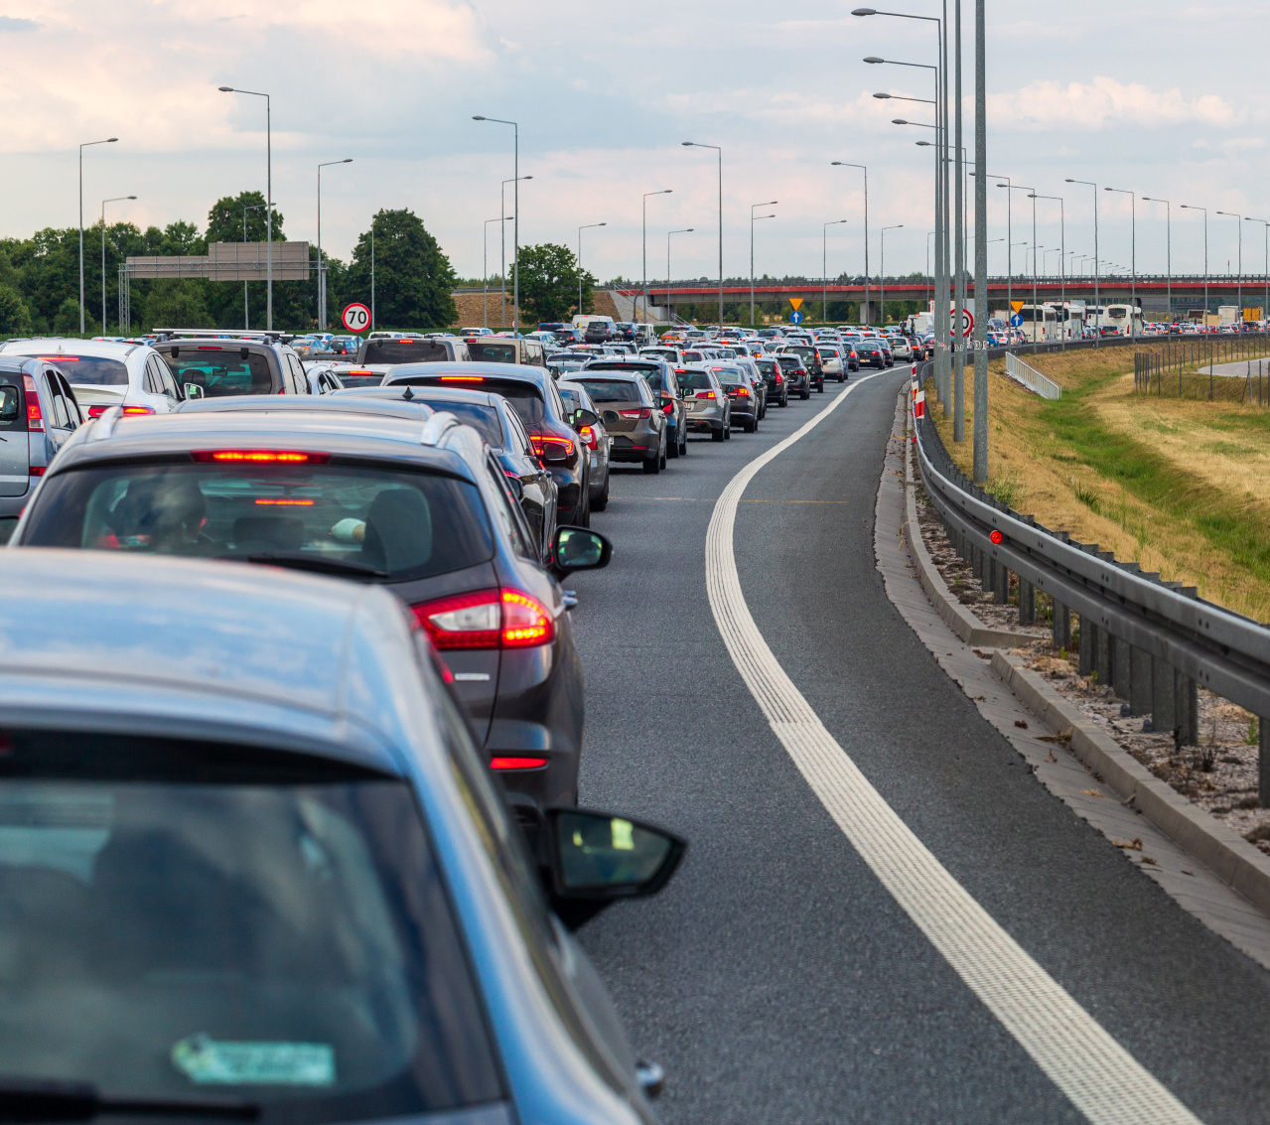
数据统计内容
各种类型车辆的占比
不同速度区间车辆的占比
移动车辆的占比
车流量变化

Slide 12
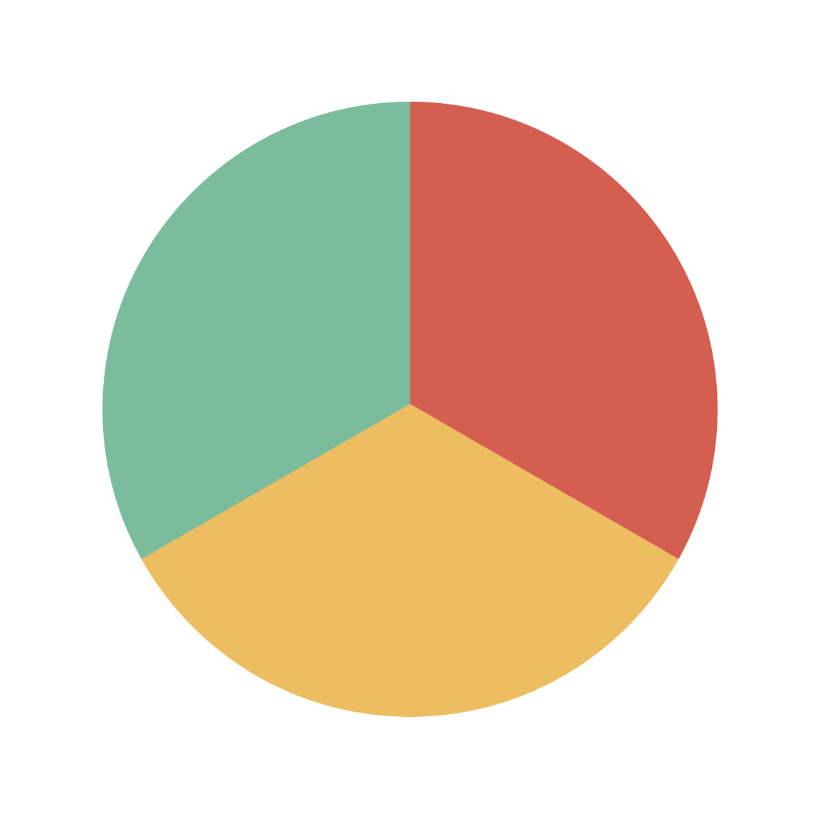
车辆占比变化
- 类型1车辆的占比从7点到15点逐渐增加，从68.24%到77.65%。
- 类型2车辆的占比整体上呈现出下降趋势，从10.49%下降到7.23%。
- 类型3车辆的占比变化不大，大致在9%左右波动。
- 类型4车辆的占比整体上呈现出下降趋势，从1.60%下降到1.78%。
- 类型6车辆的占比变化不大，保持在1%-2%之间。
- 类型10车辆的占比在整个时间段内有轻微波动，但总体趋势不明显。

Slide 13
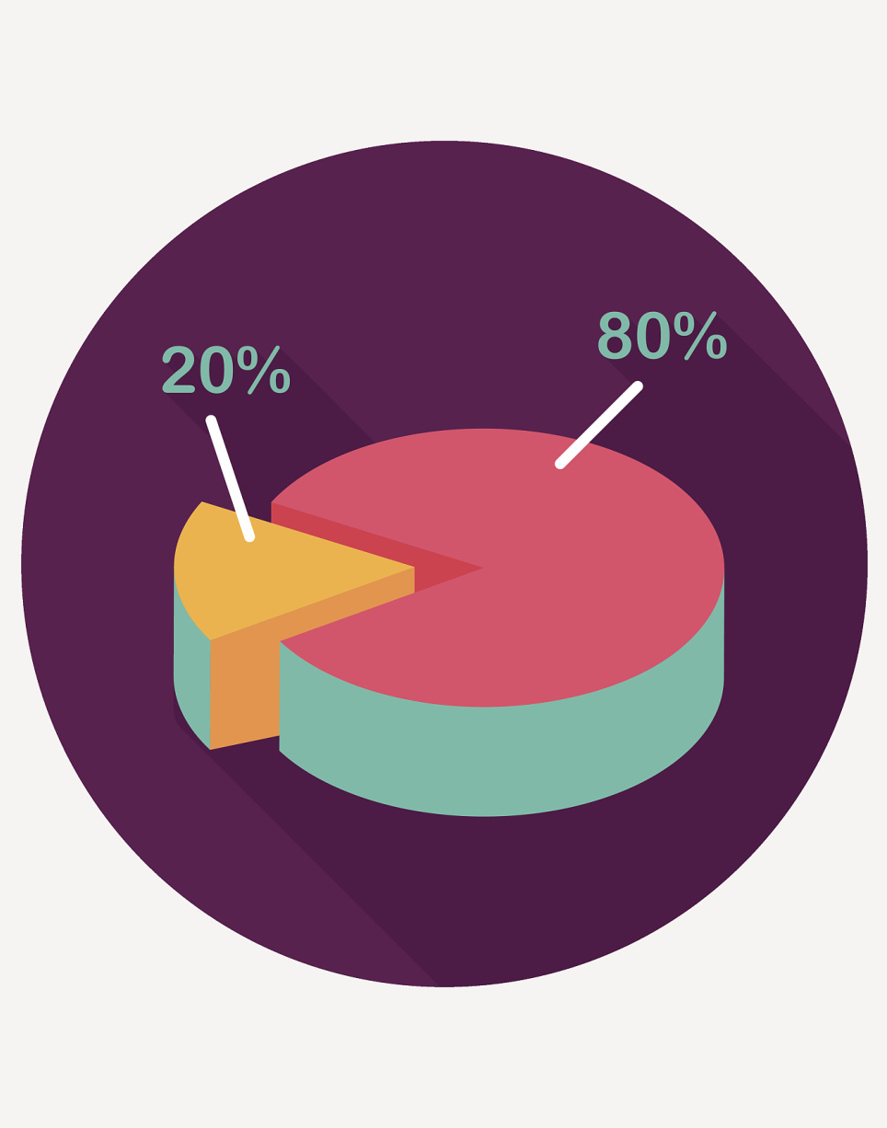
速度区间占比变化
- 速度区间0-3的占比整体上呈现出下降趋势，从64.68%下降到70.72%。
- 速度区间3-6和6-9的占比在不同时间段内波动，但总体上没有明显趋势。
- 速度区间10以上的占比在不同时间段内波动，但整体上没有明显趋势。

Slide 14
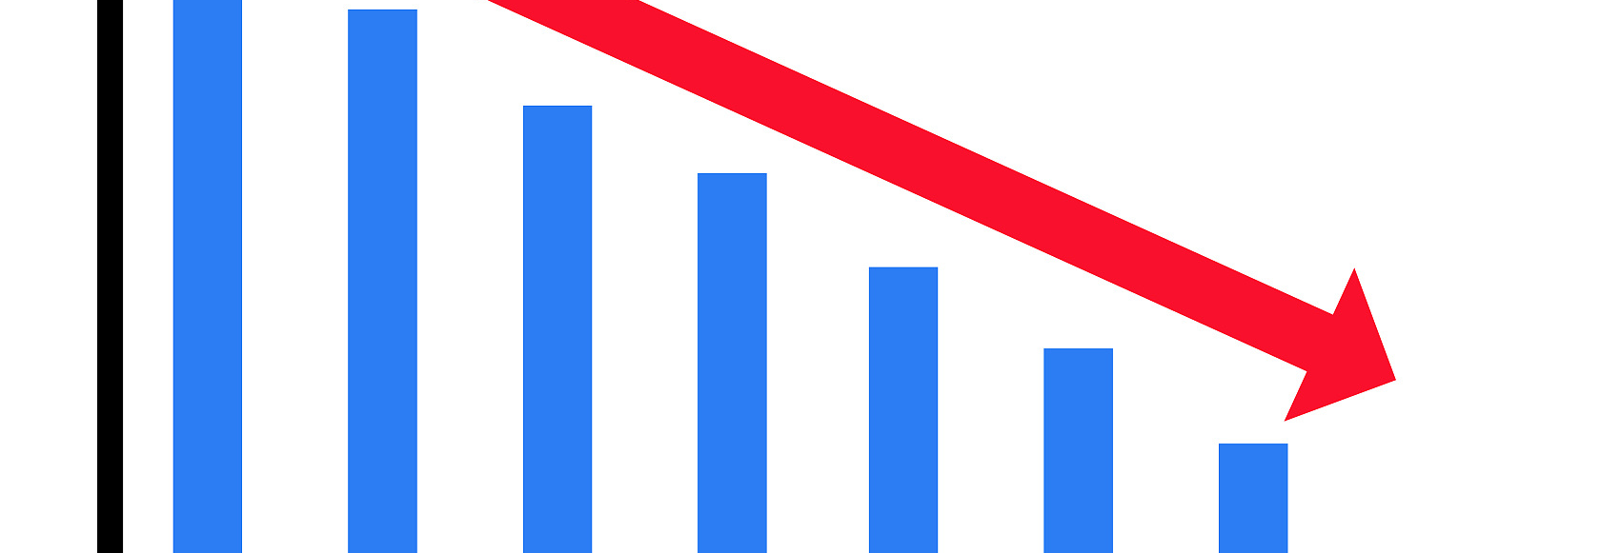
移动占比变化
逐渐下降
从50.12%（8点）降至40.37%（15点）

Slide 15

车流量变化
逐渐下降
每个断面的车流量在不同时间段内均有所变化，但整体趋势符合移动占比的变化趋势，即逐渐下降。

Slide 16
可视化及分析
04

Slide 17
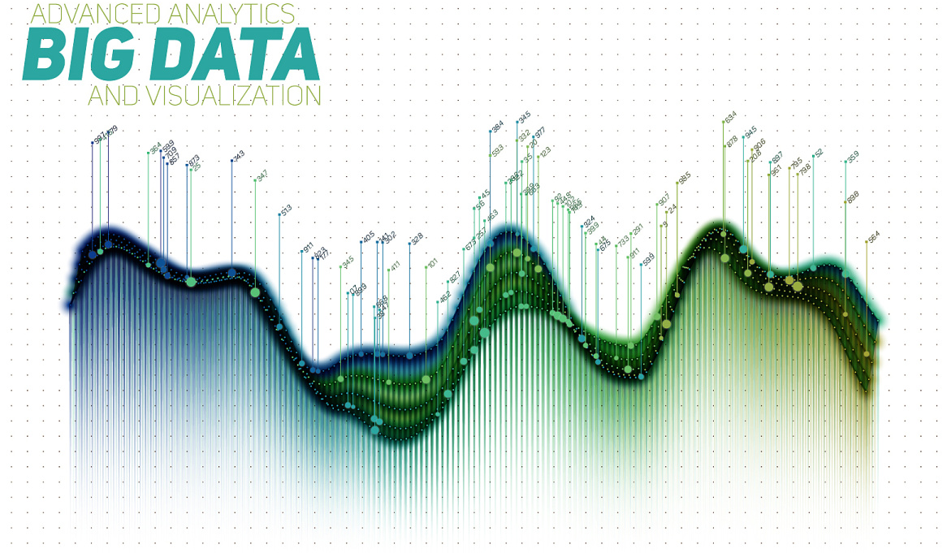

可视化方法
大屏制作
数据绘制
使用Python进行大屏制作
主要对交通参与者的运动状态占比情况、交通参与者的类型占比情况、不同区间内速度个数与平均值、不同时间和类型的统计热力图以及位置分布进行了绘制和分析。

Slide 18
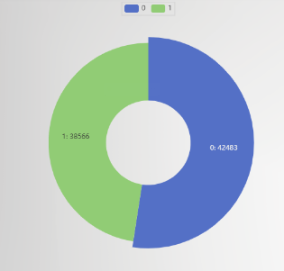
左图为交通参与者的运动状态占比情况，其中0代表静止，1代表正在运动，这说明超过一半的车辆和行人都处于排队等待通过状态，也说明该地较为拥堵。

Slide 19
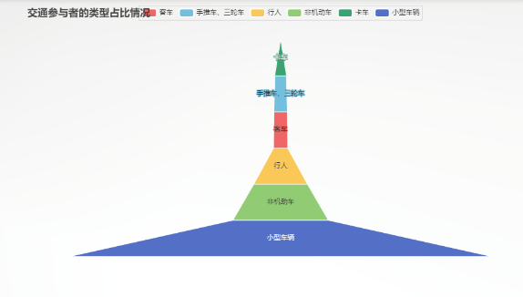
上图为交通参与者的类型比例情况，从图中可以看出小型车辆即机动车占比较大，卡车最少，能够清楚的反映出通过路段的交通参与者成分。

Slide 20
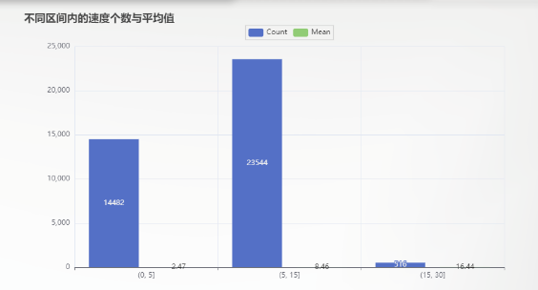
上图为不同区间内的速度个数与平均值情况，从图中可以看出各区间内交通参与者的速度情况，大部分通过路段的参与者处在5-15这个时段。

Slide 21
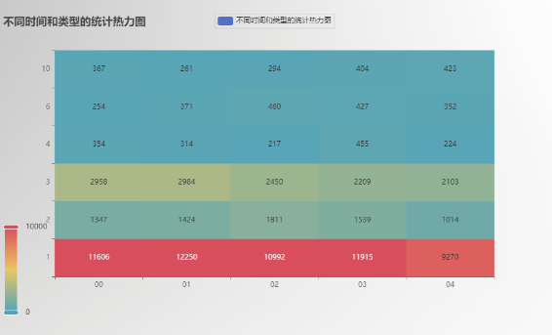
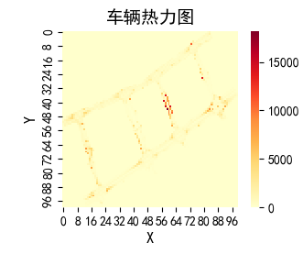
上面两种图像均为热力图，是两种车辆热力图的不同画法，从图中我们能够清晰的看出车辆密度大即较为拥堵的地区，这也是交通压力较大的路口。

Slide 22
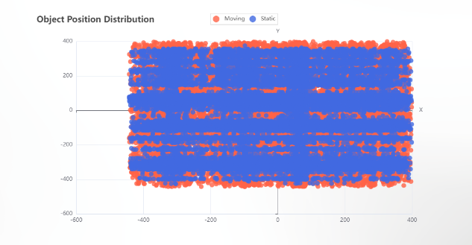
最后是位置分布图，通过该图我们能够看出静止车辆、行人与运动车辆、行人的位置分布。

Slide 23

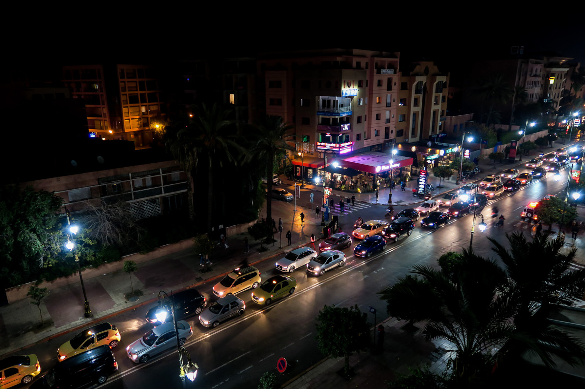

数据变化规律
NO.01
NO. 02
NO. 03
交通情况的变化是随着时间变化而推移的
小轿车和非机动车在早高峰时段占比不断增加
随着时间的推移，在早高峰时拥堵状况最为明显

Slide 24
数据分析结果
数据采集和可视化方法是有效的
能够准确地捕捉交通状况
能够清楚地识别出交通高峰时段
有助于更好地了解交通流量的变化规律

Slide 25

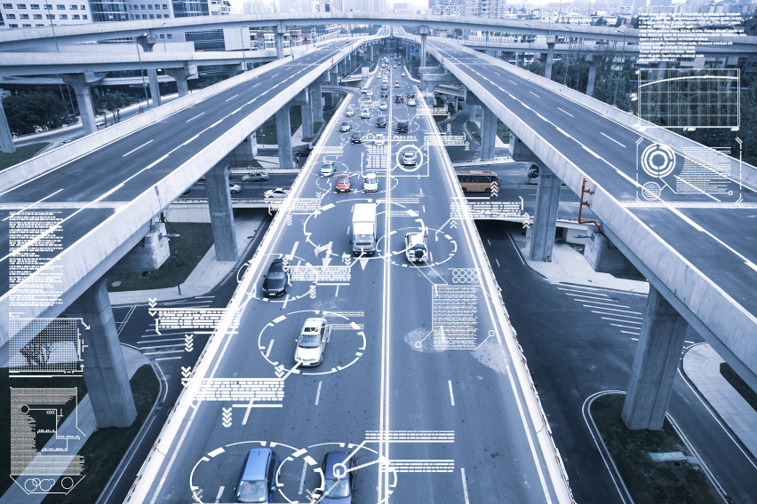
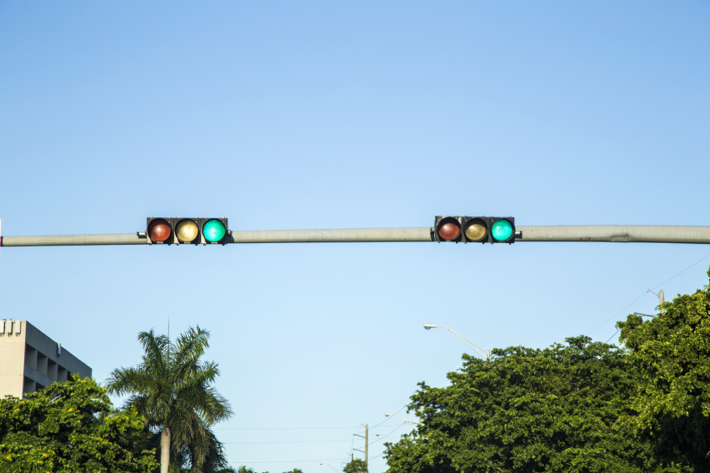
数据分析结果
为交通管理和优化提供依据
能够发现某些路段或区域的交通状况较为拥堵或繁忙
可用于指导交通管理部门采取针对性措施

Slide 26
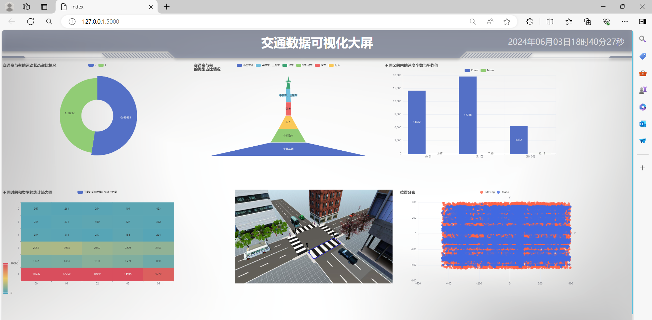
结果演示：

Slide 27
谢谢

